Slide 1
NHIỆT LIỆT CHÀO MỪNG
QUÝ THẦY CÔ ĐẾN DỰ GIỜ
MÔN:TOÁN 7

Slide 3
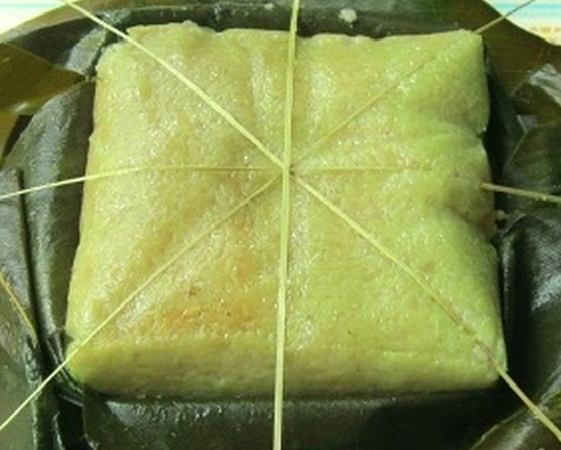
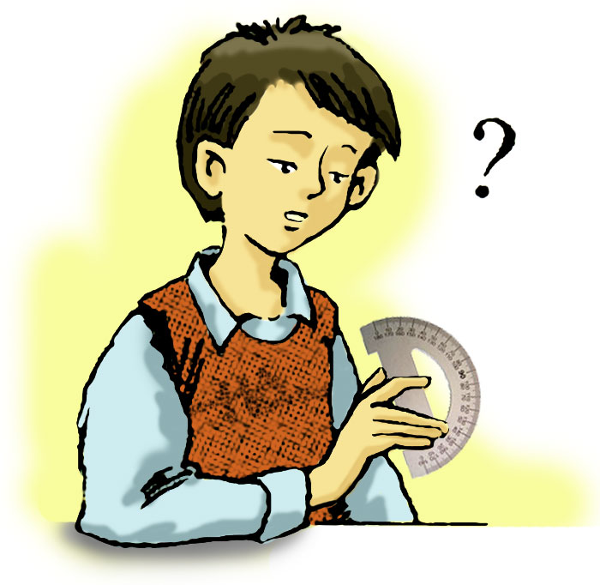
Khi đặt các dây lạt để cắt bánh chưng, các dây lạt tạo ra trên mặt bánh chưng những cặp góc
đặc biệt.
Những cặp góc đó có mối quan hệ với nhau như thế nào?

Slide 4
BÀI 8
GÓC Ở VỊ TRÍ ĐẶC BIỆT. TIA PHÂN GIÁC CỦA MỘT GÓC
(TIẾT 1)

Slide 5
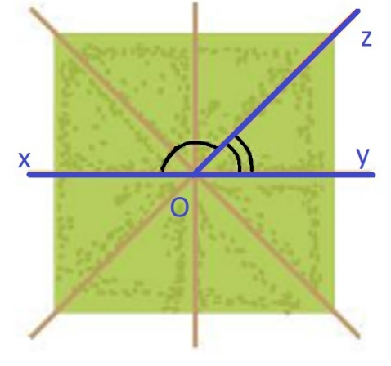
1.Góc ở vị trí đặc biệt
Hai góc kề bù
HĐ1:Quan sát hình vẽ bên. Em hãy nhận xét quan hệ về đỉnh, về cạnh của hai góc được đánh dấu.
Hai góc được đánh dấu là hai góc xOy và yOz có:
- Chung đỉnh O.
- Chung một cạnh Oz.
- Hai cạnh còn lại là hai tia Ox và Oy đối nhau.

Slide 6
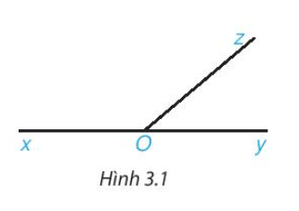
HĐ2: Cho ba tia Ox, Oy, Oz như Hình 3,1, trong đó Ox và Oy là hai tia đối nhau.
a) Em hãy nhận xét quan hệ về đỉnh, về cạnh của hai góc xOz và zOy.
b) Đo rồi tính tổng số đo hai góc xOz và zOy.
a.Hai góc xOz và zOy có chung đỉnh O
chung cạnh là tia Oz
hai cạnh Ox và Oy là hai tia đối nhau.
b.Dùng thước đo góc ta đo được: Góc zOy bằng 40º
góc xOz bằng 140º.
Tổng số đo hai góc zOy và xOz là: 40º + 140º = 180º.

Slide 7
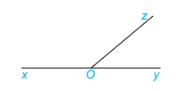
Tổng quát ta có định nghĩa:
Hai góc có một cạnh chung, 2 cạnh còn lại là hai tia đối nhau được gọi là 2 góc kề bù
* Tính chất:
Hai góc kề bù có tổng số đo là 180 độ
Góc xOz và góc yOz là 2 góc kề bù vì có tia Oz chung
tia Ox và Oy là 2 tia đối nhau
Ta có: ˆxOz+ˆyOz=180

Slide 8
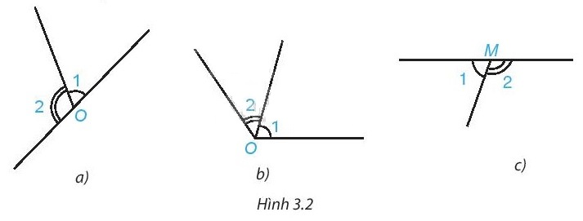
Hai góc được đánh dấu trong hình nào dưới đây là hai góc kề bù?
M1 và M2 là hai góc kề bù
O1 và O2 là hai góc kề bù
Vì sao hình b không phải là góc kề bù?
O1 và O2 là hai góc kề nhau
Chú ý
Hai góc kề bù còn được hiểu là hai góc vừa kề nhau, vừa bù nhau. Trong đó:

Slide 9
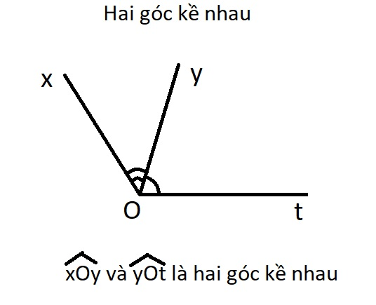
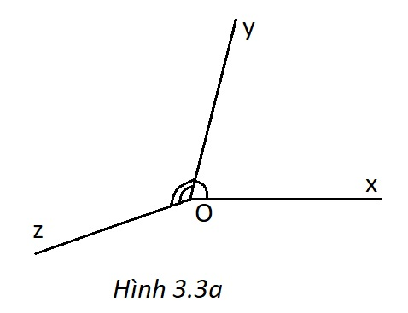
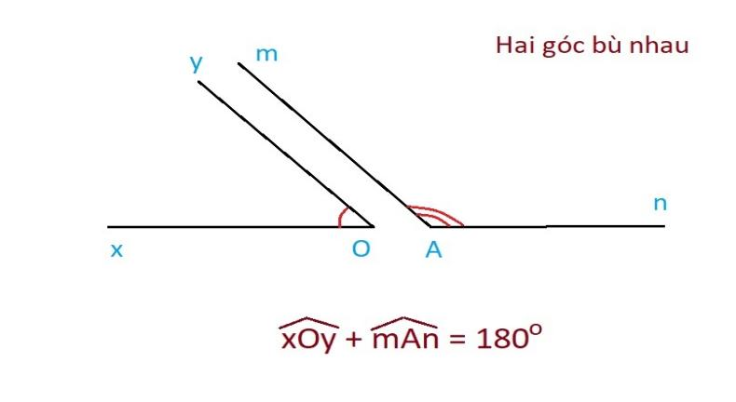
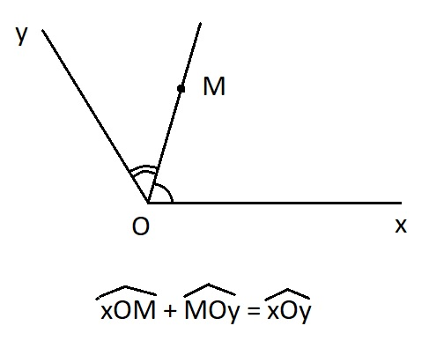
$∙$Hai góc kề nhau là hai góc có một cạnh chung và hai cạnh còn lại nằm khác phía nhau đối với đường thẳng chứa cạnh chung đó.
Ta thấy, trên hình 3.3a, góc xOy và góc yOz là hai góc kề nhau.
$∙$Hai góc bù nhau là hai góc có tổng số đo bằng 180$°$
Nếu điểm M nằm trong góc xOy thì ta nói tia OM nằm giữa hai cạnh ( hai tia ) Ox và Oy của góc xOy (H.3.3b). Khi đó ta có: xOm + MOy = xOy.

Slide 10
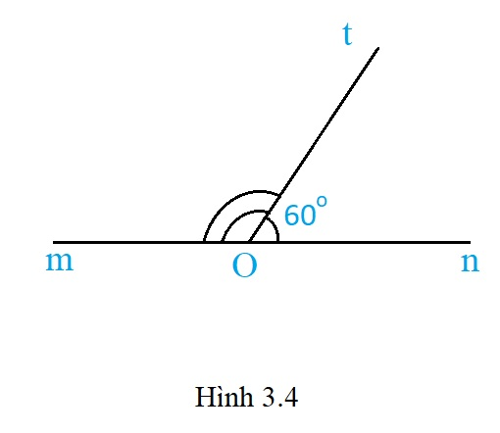
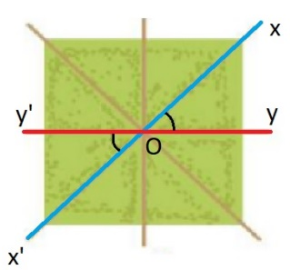
Luyện tập 1:
Viết tên hai góc kề bù trong Hình 3.4 và tính số đo góc mOt.
2 góc kề bù trong hình là:mOt và tOn.
Có: mOt + tOn = mOn
=> mOt = mOn - tOn
=> mOt = 180∘ - 60∘
=> mOt = 120∘
Hai góc đối đỉnh
HĐ3
Quan sát hình ảnh hai góc được đánh dấu trong hình bên. Em hãy nhận xét quan hệ về đỉnh, về cạnh của hai góc được đánh dấu.

Slide 11
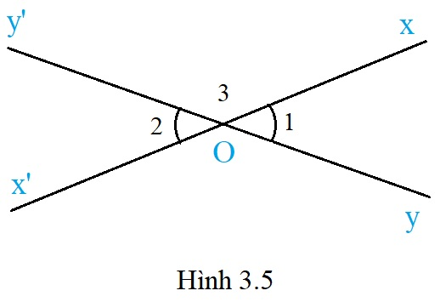
2 góc trên hình có:Chung đỉnh O.
Từng cạnh của góc này là tia đối của cạnh của góc kia.
Tia Ox đối tia Ox’
Tia Oy đối tia Oy’
HĐ4
Cho hai đường thẳng xx’ và yy’ cắt nhau tại O (H.3.5)
a.Dự đoán xem hai góc xOy và x’Oy’ có bằng nhau không?
b.Đo rồi so sánh số đo hai góc xOy và x’Oy’
ĐA:
a.Em dự đoán hai góc xOy và x’Oy’ có bằng nhau
b.ˆxOy=ˆx′Oy′=31⁰

Slide 12
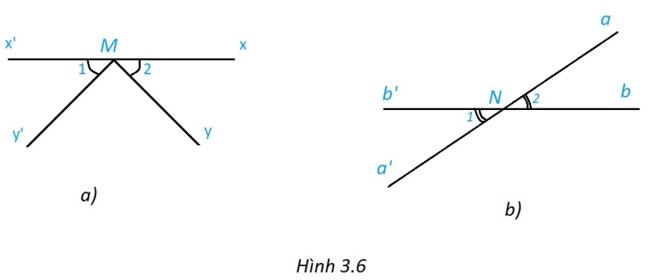
Ta có định nghĩa:
2 góc đối đỉnh là hai góc mà mỗi cạnh của góc này là tia đối của một cạnh của góc kia.
Hai góc được đánh dấu trong hình nào dưới đây là hai góc đối đỉnh
Hình 3.6.b là hai góc đối đỉnh vì 2 góc này có mỗi cạnh của góc này là tia đối của một cạnh của góc kia.
Tia Na đối tia Na’, tia Nb đối tia Nb’

Slide 13
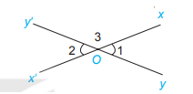
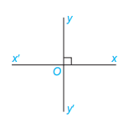
Em hãy giải thích vì sao hình a không phải là hai góc đối đỉnh?
Hai đường thẳng cắt nhau thì tạo ra mấy cặp góc đối đỉnh?
Tính chất: Hai góc đối đỉnh thì bằng nhau.
Chú ý: 2 đường thẳng cắt nhau tạo thành 2 cặp góc đối đỉnh
Ví dụ:
ˆO₁=ˆO₂; ˆO₃=ˆO₄ ( đối đỉnh)
2 đường thẳng cắt nhau và trong các góc tạo thành có một góc vuông thì 2 đường thẳng đó vuông góc.

Slide 14
Tập suy luận
Trong hoạt động 4 ta đã sử dụng phương pháp đo
để kiểm chứng rằng hai góc đối đỉnh xOy và x’Oy’ bằng nhau. Dùng tính chất của hai góc kề bù, ta có thể so
sánh được xOy và x’Oy’ trong Hình 3.5 bằng cách suy luận như sau:
Vì O₁ và O₃ kề bù nên O₁ + O₃ = 180$°$ (1)
Vì O₂ và O₃ kề bù nên O₂ + O₃ = 180$°$ (2)
Từ (1) và (2) ta có: O₁ + O₃ = O₂ + O₃
Suy ra O1 = O2

Slide 15
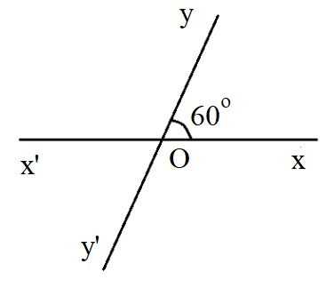
Ví dụ 1
Cho hai đường thẳng xx’ và yy’ cắt nhau tại O ( hình 3.7). Biết góc xOy bằng 60$°$. Tính số đo các góc x’Oy’ và x’Oy.
120$°$
Giải.Ta có:
60$°$
x’Oy’ = xOy (hai góc đối đỉnh).
Suy ra x’Oy’ = 60$°$.
x’Oy + xOy = 180$°$ (hai góc kề bù).
Suy ra x’Oy = 180$°$ - xOy
x’Oy = 180$°$ - 60$°$
x’Oy = 120$°$

Slide 16
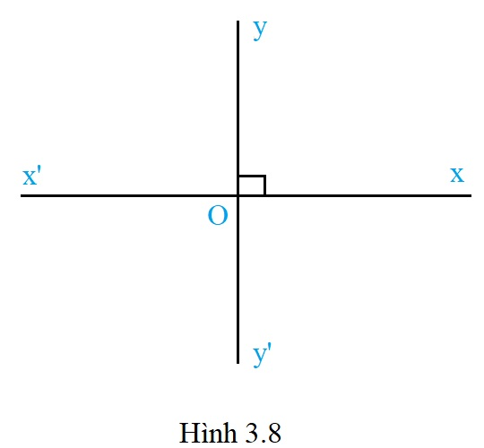
Luyện tập 2
Hai đường thẳng xx’ và yy’ cắt nhau tại O sao cho góc xOy vuông (H.3.8). Khi đó các góc yOx’, x’Oy’, xOy’ cũng đều là góc vuông. Vì sao?
Có:Tia Ox là tia đối của tia Ox’
Tia Oy là tia đối của tia Oy’
=> xOy = x’Oy’ = 90$°$ ( hai góc đối đỉnh )
Lại có xOy + x’Oy = 180$°$ ( hai góc kề bù )
=> 90$°$ + x’Oy = 180$°$
=> x’Oy =180 - 90$°$
=> x’Oy = 90$°$
=> x’Oy = xOy’ = 90$°$ ( hai góc đối đỉnh )
Vậy các góc yOx’, x’Oy’, xOy’ đều là góc vuông.

Slide 17
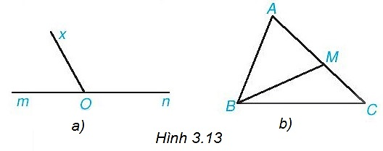
LUYỆN TẬP
Bài 3.1 (SGK - tr45)
Cho Hình 3.13, hãy kể tên các cặp góc kề bù.
Giải
Hình a: Hai góc kể bù là góc mOx và góc xOn.
Hình b: Hai góc kể bù là góc AMB và góc BMC.

Slide 18
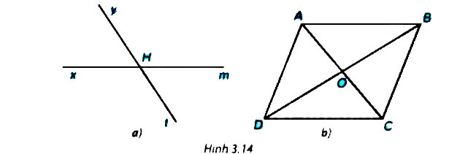
Bài 3.2 (SGK - tr45)
Cho Hình 3.14, hãy kể tên các cặp góc đối đỉnh.
Hình a: Hai cặp góc đối đỉnh là góc xHy và góc mHt; góc xHt và góc mHy.
Hình b: Hai cặp góc đối đỉnh là góc AOB và góc COD; góc AOD và góc COB.

Slide 19
Có 4 đường thẳng đi qua một điểm. Thì hình tạo thành có bao nhiêu góc?
Có 4 góc bẹt và 12 cặp góc đối đỉnh. Tổng cộng 28 góc

Slide 20
BÀI 8:GÓC Ở VỊ TRÍ ĐẶC BIỆT. TIA PHÂN GIÁC CỦA MỘT GÓC
(TIẾT 2)

Slide 21
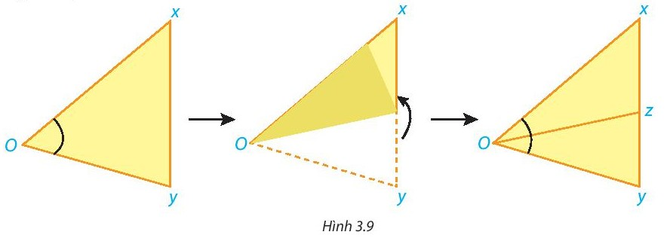
2. Tia phân giác của một góc
Tia phân giác
HĐ5
Cắt rời một góc xOy từ một tờ giấy rồi gấp sao cho hai cạnh của góc trùng nhau (H.3.9).
Mở mảnh giấy ra, nếp gấp cho ta hình ảnh tia Oz chia góc ban đầu thành hai góc.
a.Em hãy nhận xét về vị trí của tia Oz so với hai cạnh của góc xOy.
Tia Oz nằm giữa hai cạnh của góc xOy.
b.Em hãy so sánh hai góc xOz và zOy.
$$\hat{xOz}=\hat{zOy}$$

Slide 22
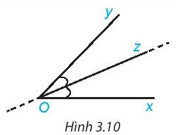
Định nghĩa
Tia nằm giữa hai cạnh của một góc và tạo với hai cạnh ấy hai góc bằng nhau được gọi là tia phân giác của góc đó.
Đường thẳng chứa tia phân giác của một góc là đường phân giác của góc đó.
Tính chất tia phân giác
Khi Oz là tia phân giác của góc xOy thì $\hat{xOz}=\hat{yOz}=\frac{1}{2}\hat{xOy}$.

Slide 23
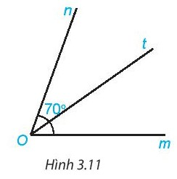
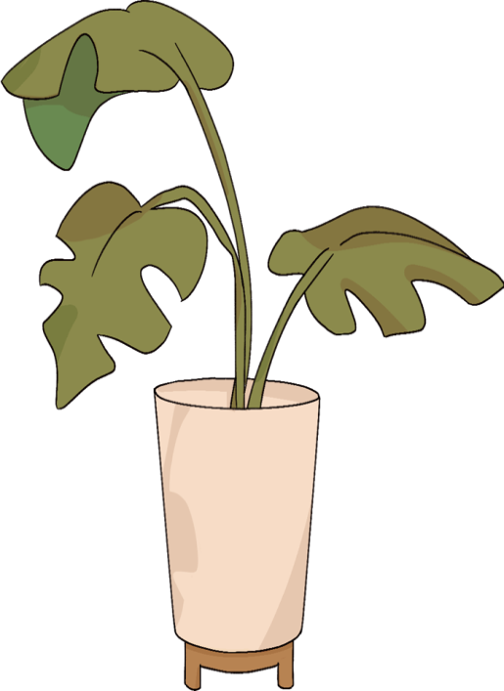
Ví dụ 2:
Cho góc mOn có số đo bằng 70⁰, tia Ot là tia phân giác của góc mOn. Tính số đo hai góc mOt và tOn.
Giải
Vì Ot là tia phân giác của góc mOn nên
$\hat{mOt}= \hat{tOn}=$ $\frac{1}{2}$ $\hat{mOn}$ = $\frac{1}{2}$. 70⁰ = 35⁰

Slide 24
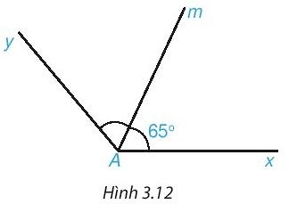
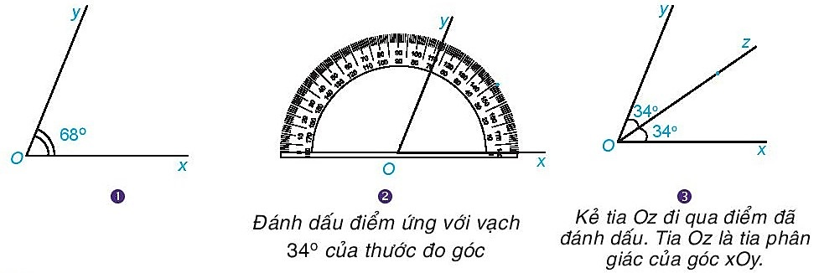
Luyện tập 3
Cho góc xAm có số đo bằng 65⁰ và Am là tia phân giác của góc xAy (H.3.12). Tính số đo góc xAy.
Giải
Am là tia phân giác của góc xAy
$$⇒\hat{xAy}=2.\hat{xAm}=2.65^{o}=130^{o}$$
Thực hành
Vẽ tia phân giác Oz của góc Oxy có số đo bằng 68⁰, sử dụng thước đo góc theo hướng dẫn. Nếu Oz là tia phân giác của góc xOy thì $\hat{xOz}$ = $\frac{1}{2}$. 68⁰ = 34⁰. Ta có cách vẽ như sau:

Slide 25
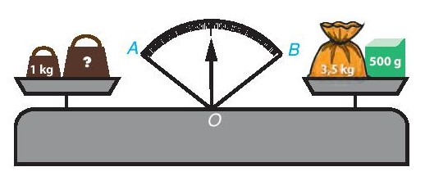
Vận dụng
Quan sát hình vẽ bên.
Quả cân ở đĩa cân bên trái nặng bao nhiêu kilôgam để cân thăng bằng, tức là kim trên mặt đồng hồ của cân là tia phân giác của góc AOB?
Giải:
Để cân thăng bằng thì khối lượng của hai bên đĩa cân phải như nhau.
Khối lượng đĩa cân bên phải là: 3,5 + 0,5 = 4 kg.
Suy ra khối lượng đĩa cân bên trái cũng là 4 kg.
Vậy khối lượng của quả cân để cân thăng bằng là: 4 -1 = 3 kg.

Slide 26
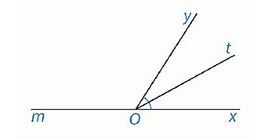
Bài 3.3 (SGK - tr45)
Vẽ góc xOy có số đo bằng 60⁰. Vẽ tia Om là tia đối của tia Ox.
a. Gọi tên hai góc kề bù có trong hình vừa vẽ.
b.Tính số đo góc yOm.
c.Vẽ tia Ot là tia phân giác của góc xOy. Tính số đo các góc tOy và tOm.
Giải
a.Hai góc kể bù là góc $mOy$ và góc $yOx$.
b.Ta có:$\hat{yOm}=180^{o}−\hat{xOy}=180^{o}−60^{o}=120^{o}$
(Hai góc xOy và yOm là hai góc kề bù).

Slide 27
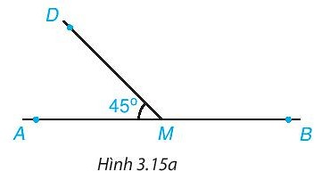
c.Do Ot là tia phân giác của góc xOy
nên ˆtOy=ˆxOt=12ˆxOy=12.60°=30°.
Do Om là tia đối của tia Ox nên ˆxOm=180°
Do Ot là tia phân giác của góc xOy nên Ot nằm giữa OxvàOm.
Ta có ˆxOt+ˆtOm=ˆxOm.
Do đó ˆtOm=ˆxOm−ˆxOt=180°−30°=150°.
Vậy ˆtOy=30°;ˆtOm=150°.
VẬN DỤNG
Bài 3.4 (SGK - tr45)
Cho Hình 3.15a, biết $\hat{DMA}$= 45⁰. Tính số đo $\hat{DMB}$.
Giải
Ta có: $\hat{DMA}$ + $\hat{DMB}$ = 180⁰ (hai góc kề bù).
$⟹ \hat{DMB}$ = 180⁰ - $\hat{DMA}$
$\hat{DMB}$ = 180⁰ - 45⁰
$\hat{DMB}$ = 135⁰

Slide 28
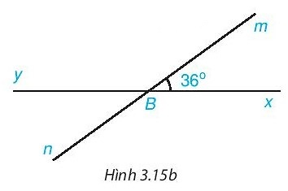
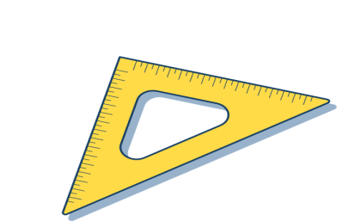
Bài 3.5 (SGK - tr45)
Cho Hình 3.15b, biết $\hat{xBm}$= 36⁰. Tính số đo các góc còn lại trong hình vừa vẽ.
Giải
Do góc xBm và góc xBn là hai góc kề bù nên ˆxBm+ˆxBn=180°
Hay 36°+ˆxBn=180°
Do đó ˆxBn=180°−36°=144°
Góc xBm và góc yBn là hai góc đối đỉnh
nên ˆyBn=ˆxBm=36°
Góc yBm và góc xBn là hai góc đối đỉnh nên ˆyBm=ˆxBn=144°
Vậy ˆyBn=ˆxBm=36°;ˆyBm=ˆxBn=144°.

Slide 29
HƯỚNG DẪN VỀ NHÀ
Ghi nhớ kiến thức đã học trong bài
Hoàn thành bài tập trong SBT
Chuẩn bị trước bài Bài 9 .Hai đường thẳng song song và dấu hiệu nhận biết

Slide 30
HẸN GẶP LẠI CÁC EM TRONG TIẾT HỌC SAU!

